Slide 1

Gi¸o ¸n
Lµm quen ch÷ c¸i g, y
PHÒNG GIÁO DỤC VÀ ĐÀO TẠO QUẬN LONG BIÊN
TRƯỜNG MẦM NON HOA SỮA
Lứa tuổi: Mẫu giáo lớn
Giáo viên: Lê Thị Phương

Slide 2



Slide 3






Trß ch¬i: ¤ sè bÝ mËt
e | g | t
d | u | c

Slide 4


g

Slide 5




Slide 6


y­

Slide 7

y­
g

Slide 8



g
G
y­
Y

Slide 9

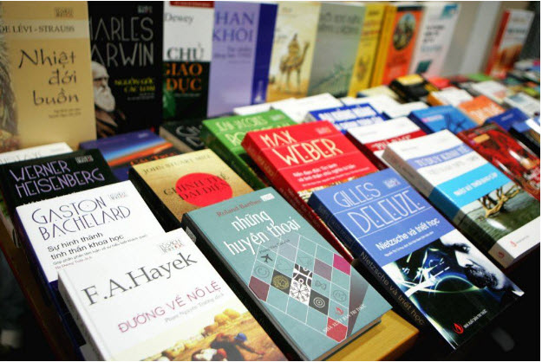

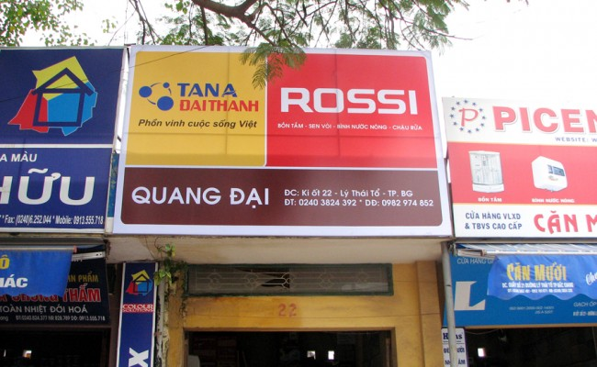
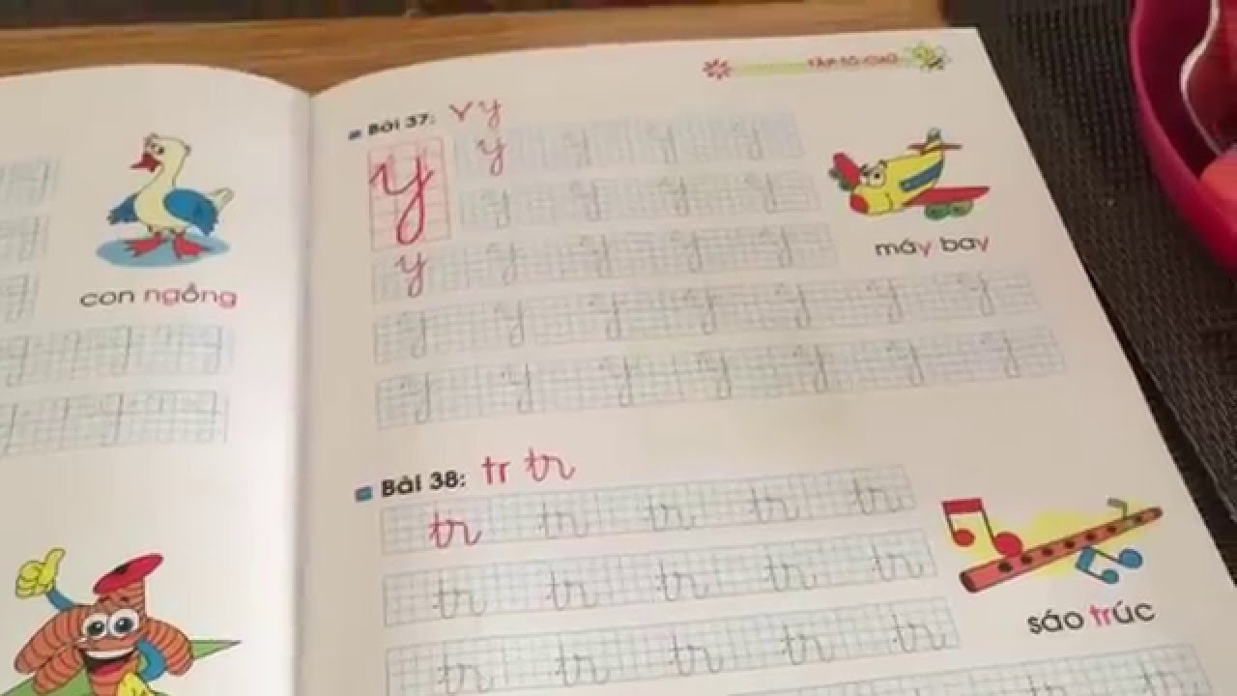

Slide 10
g
G
Y
Y

Slide 12
y­
g

